Slide 1
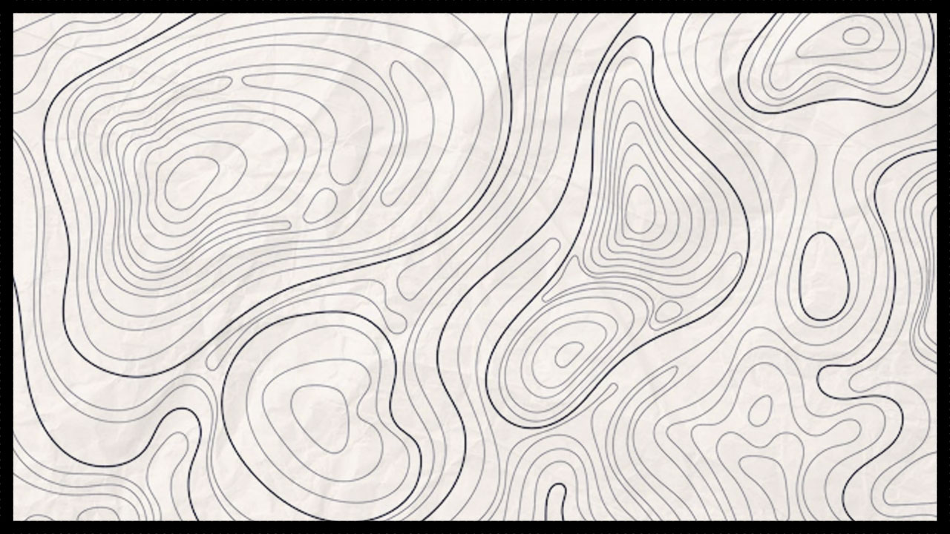
TOPOGRAFIA E O PLANO TOPOGRÁFICO
Ângulos verticais, áreas, sistema de coordenadas
PROFESSOR MARCOS BRITTO

Slide 2
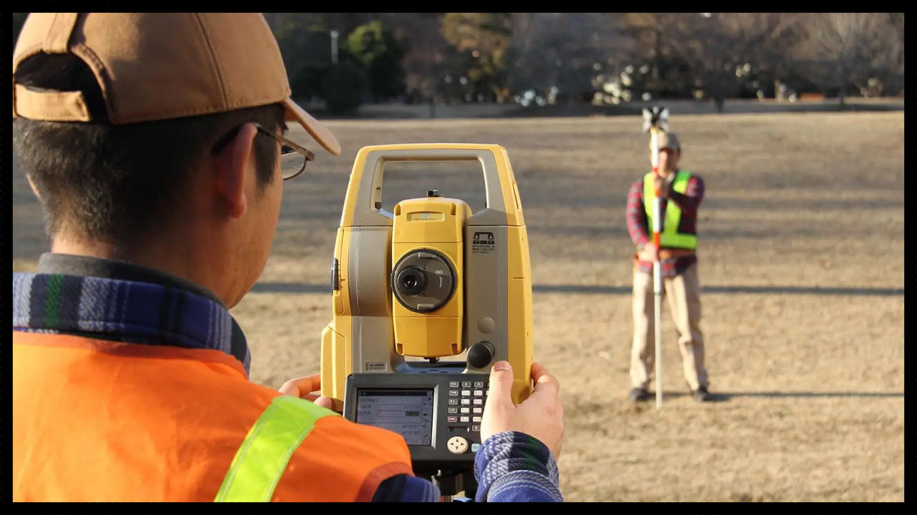
NA AULA PASSADA... (PLANIMETRIA)
Levantamento topográfico.
Notes:
Denomina-se levantamento topográfico a atividade realizada em campo que visa coletar dados para posterior representação do terreno. O nivelamento é a operação de altimetria utilizada para obter as distâncias verticais entre planos horizontais, através de cotas ou altitudes. Os padrões que regem e regulamentam os procedimentos de levantamento topográfico e nivelmanetos estão descritos na NBR 13.133. A NBR 14.166 estabelece diretrizes para a elaboração e a atualização de plantas cadastrais municipais, a fim de amarrar os serviços de topografia e visando suas incorporações às plantas cadastrais do município. Além dessas, a NBR 15.777 estipula os procedimentos a serem aplicados na elaboração de mapeamentos, cartas e plantas cadastrais e a padronização de simbologia aplicável.

Slide 3
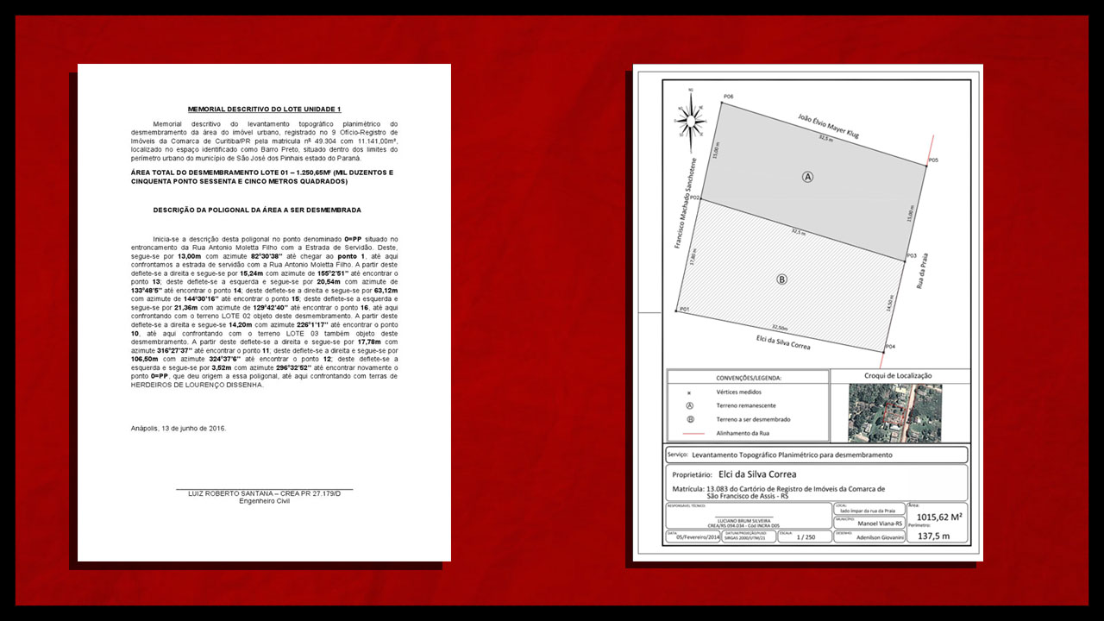
NA AULA PASSADA... (PLANIMETRIA)
Memorial descritivo e o levantamento planimétrico.
Notes:
Memorial descritivo é um documento anexo ao trabalho que informa todas as características de uma propriedade ou área. Esse memorial indica os principais marcos, coordenadas, estradas principais que limitam a propriedade, etc. É utilizado para descrever, em forma de texto, a poligonal que limita a propriedade de uma maneira que se entenda e compreenda suas características e o que foi realizado, sem a necessidade de se verificar graficamente ou em tabelas.

Slide 4

NA AULA PASSADA... (PLANIMETRIA)
A planimetria trabalha com ângulos horizontais, para a qual emprega-se um equipamento denominado de teodolito. Os ângulos horizontais podem ser classificados da seguinte maneira:
Interno
Ângulos diretos
Externo
Esquerda
Ângulos horizontais
Deflexões
Direita
Rumo
De orientação
Azimute
Tipos de ângulos horizontais

Slide 5
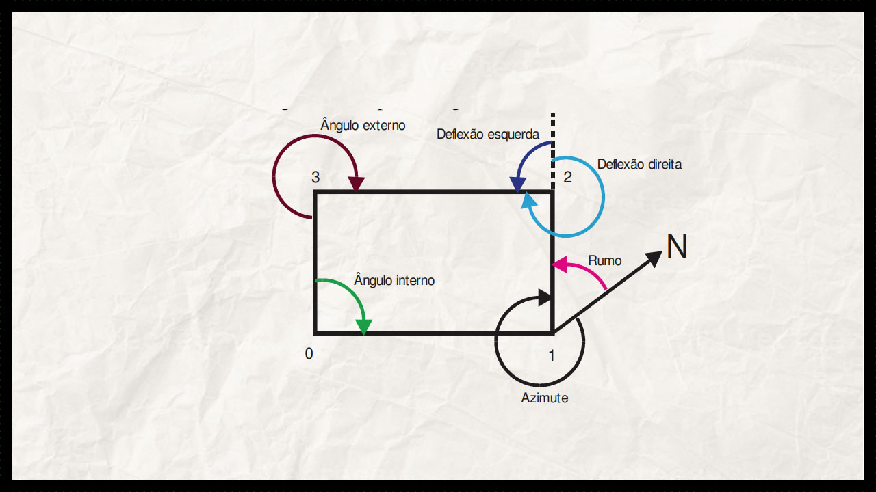
NA AULA PASSADA... (PLANIMETRIA)
Deflexões
Externo
Esquerda
Direita
Rumo
Interno
Azimute
Tipos de ângulos horizontais

Slide 6

EXERCÍCIO DA AULA PASSADA
Exercício 1
Em uma folha A4 de papel, desenhe a poligonal do terreno abaixo na escala 1/1000 e complete as informações (ângulos, distâncias, pontos, área e perímetro) da seguinte poligonal.
Legenda:
P = Ponto
D = Distância
Ângulo externo = Ae
Ângulo interno = Ai
Azimute = Az
Ae 1-2= ?
Ae 2-3= 225 º
P 1
D2= 143m
P 2
Az 1-2= 90º
Az 2-3= ?
D3=?m
D1=50m
P ?
Ai3-4 = 90º
P = ?
D3 = ?
D4 = ?
Ae 1-2 = ?
Az 2-3 = ?
Ae 3-4 = ?
Ae 6-1 = ?
Área = ?
Perímetro = ?
Az 6-1 = 0º
P 6
D4=?m
D6=55m
Ai 5-6 = 135º
P 5
D5=84m
P 4
Az 5-6 = ?

Slide 7
CÁLCULO DE ÁREA
Para calcular a área de uma poligonal, temos que fragmentar em figuras geométricas mais conhecidas, como triângulos, retângulos, quadrados, losângulos, etc.
Legenda:
P = Ponto
D = Distância
Ângulo externo = Ae
Ângulo interno = Ai
P 1
P 2
P ?
P = ?
D3 = ?
D4 = ?
AE 1-2 = ?
AZ 2-3 = ?
AE 3-4 = ?
AE 6-1 = ?
Área = ?
P 6
P 5
P 4

Slide 8
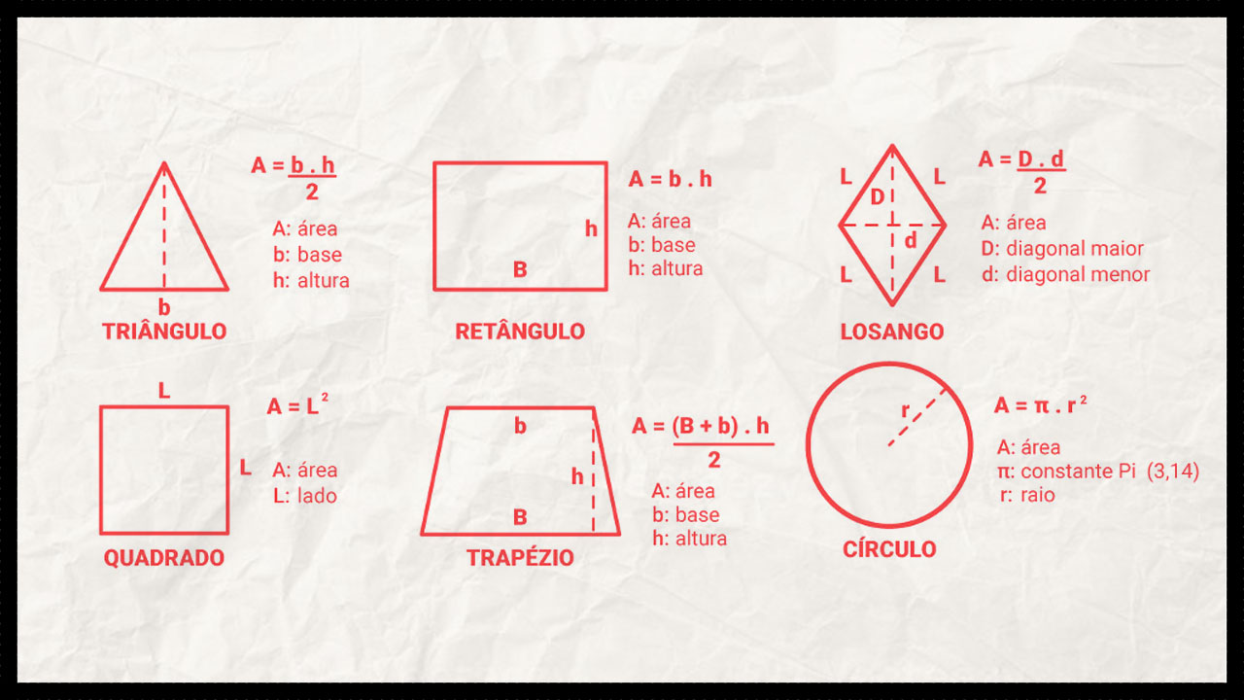
CONVERSÃO DE ÂNGULOS
Ângulos verticais

Slide 9
RESPOSTAS
Para calcular a área de uma poligonal, temos que fragmentar em figuras geométricas mais conhecidas, como triângulos, retângulos, quadrados, losângulos, etc.
Legenda:
P = Ponto
D = Distância
Ângulo externo = Ae
Ângulo interno = Ai
P 1
P 2
P ?
P = 3
D3 = 49m
D4 = 77m
AE 1-2 = 270º
AZ 2-3 = 135º
AE 3-4 = 270º
AE 6-1 = 225º
Área = 12.935,688m²
Perímetro = 458m²
P 6
P 5
P 4

Slide 10
TOPOGRAFIA E O PLANO TOPOGRÁFICO
sistema de coordenadas
PROFESSOR MARCOS BRITTO

Slide 11
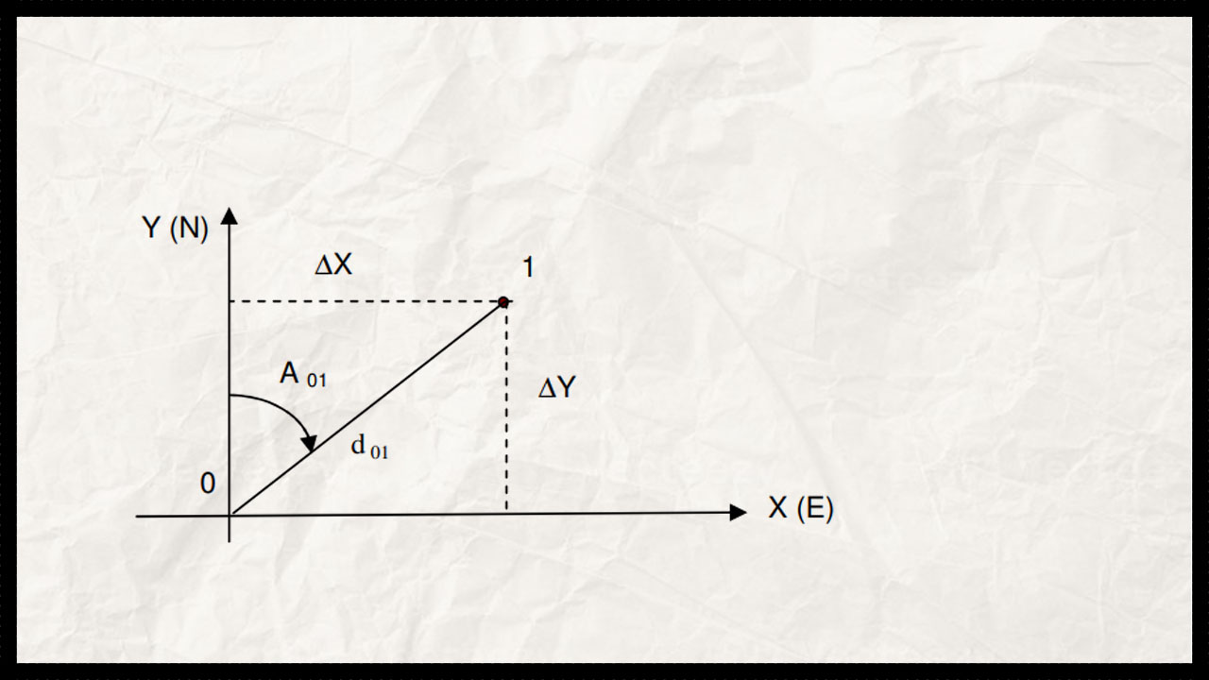
SISTEMA DE COORDENADAS
Utilizam-se as coordenadas cartesianas para indicação dos marcos topográficos do terreno, dos limites de uma propriedade ou localização de instalações. O sistema de coordenadas cartesianas se dá pela junção de eixos ortogonais que se interceptam numa origem.
Sistema de Coordenadas

Slide 12
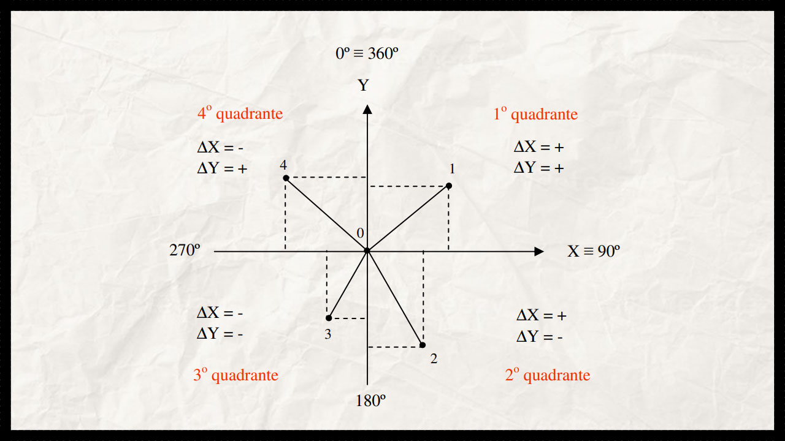
SISTEMA DE COORDENADAS
É possível obter os pontos (vértices) de um terreno com o sistema de coordenadas, sem que se precise deslocar o instrumento.
Exemplo de possibilidades de levantamento com o Sistema de Coordenadas

Slide 13
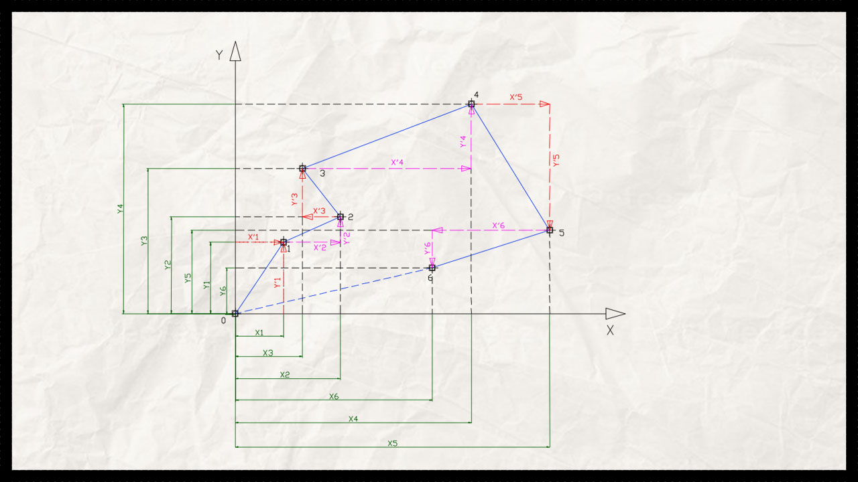
SISTEMA DE COORDENADAS
Com o sistema de coordenadas, localizam-se os pontos para traçar a poligonal do terreno. As coordenadas podem ser locais ou universais.
Sistema de Coordenadas

Slide 14

SISTEMA DE COORDENADAS GEOGRÁFICAS
Os graus correspondem ao ângulo de inclinação referente ao centro da Terra. Ou seja, se assemelha à uma Bergamota (ou tangerina, mexerica, mandarina, laranja-mimosa, etc.) onde cada grau é relativo à um ponto de referência. O ponto de referência na “horizontal” (latitude), que forma as paralelas, é a linha do equador, enquanto o ponto de referência na “vertical”, que forma as meridianas, é o meridiano de Greenwich.
Sistema de Coordenadas Geográficas

Slide 15

SISTEMA DE COORDENADAS GEOGRÁFICAS
É medida em Graus, minutos e segundos, e definem o valores referentes à latitude e longitude de um ponto situado na superfície terrestre.
Latitude +
Equador
Latitude -
Os graus correspondem ao ângulo de inclinação referente ao centro da Terra
Longitude -
Longitude +
Meridiano de Greenwich
Sistema de Coordenadas Geográficas

Slide 16
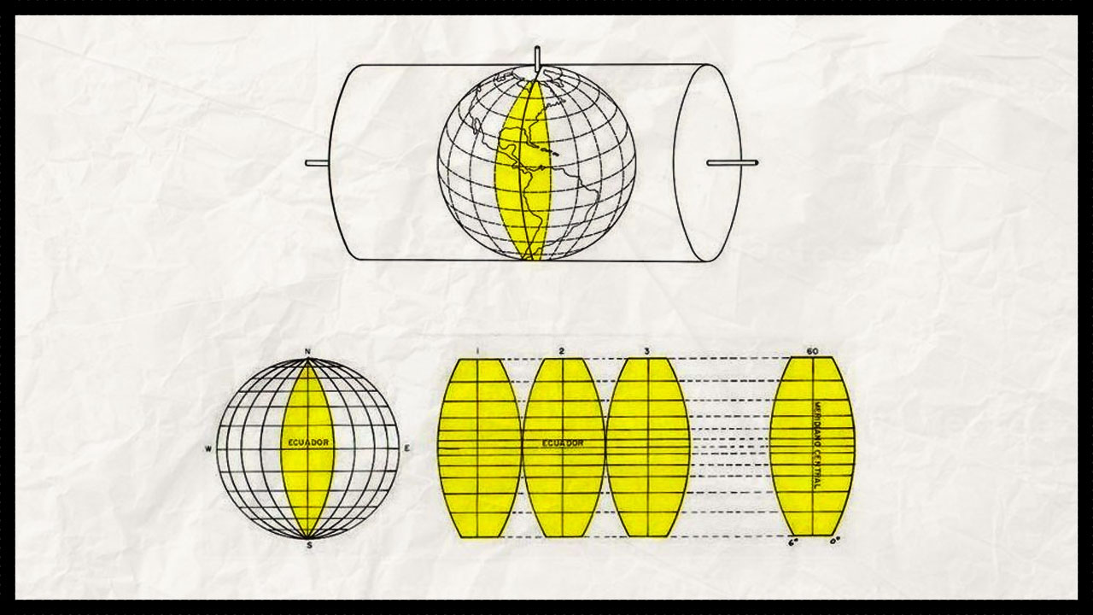
SISTEMA DE COORDENADAS UTM
É o nome dado aos valores de um ponto sobre a superfície, quando este é projetado sobre um cilindro tangente ao elipsoide de referência.
Fusos ou Arcos
Sistema UTM (Universal Transverse Mercator) obs.: ver distorção em www.thetruesize.com

Slide 17
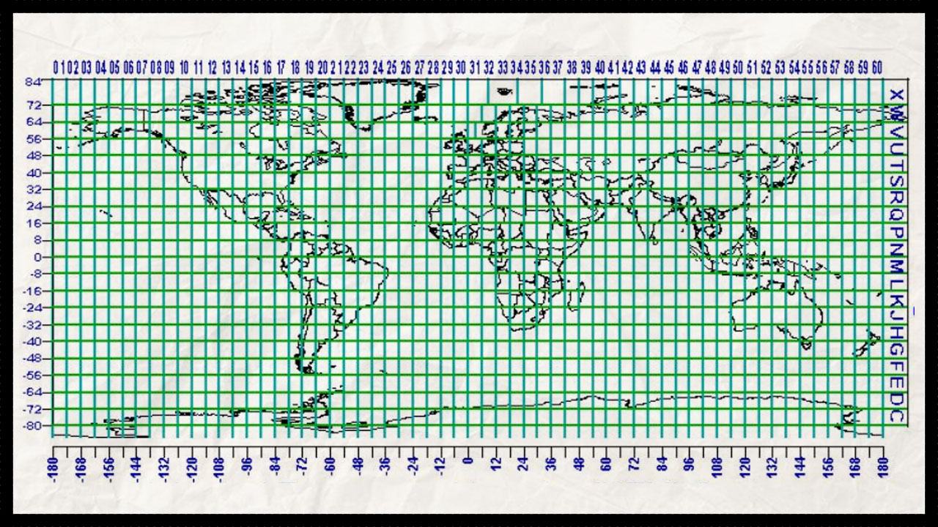
SISTEMA DE COORDENADAS UTM x Geográficas
Comparativo entre sistemas

Slide 18

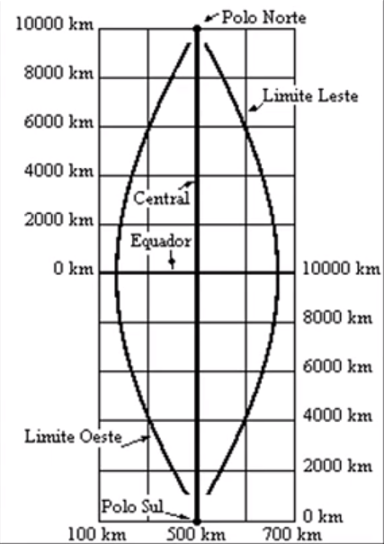
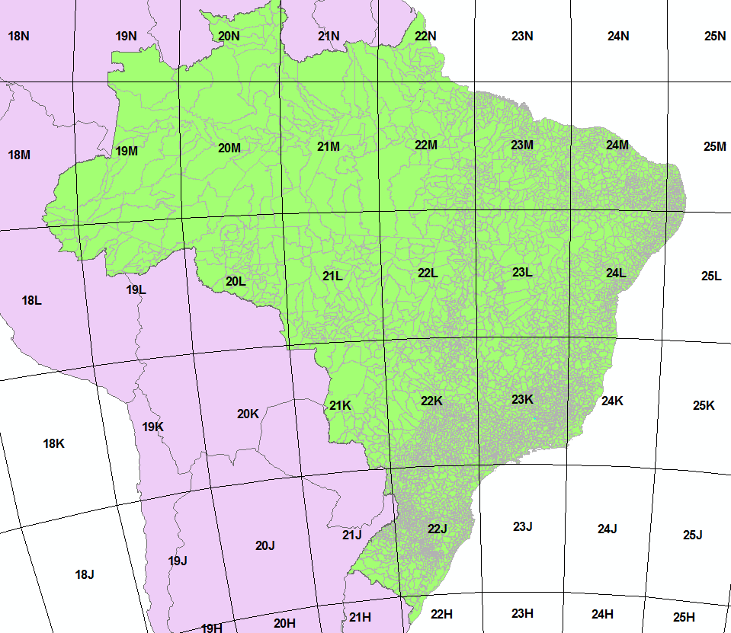
SISTEMA DE COORDENADAS
Sistema de Coordenadas

Slide 19
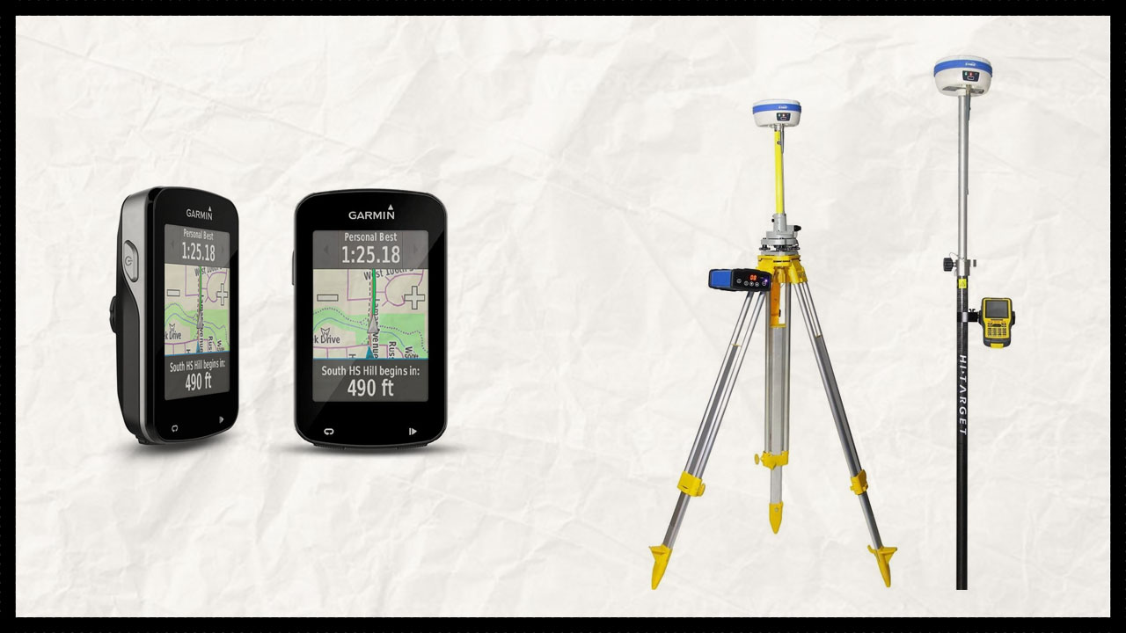
SISTEMA DE COORDENADAS
GPS (Global Positioning System)
Sistema de Coordenadas: medições com GPS de Navegação e GPS Geodésico

Slide 20
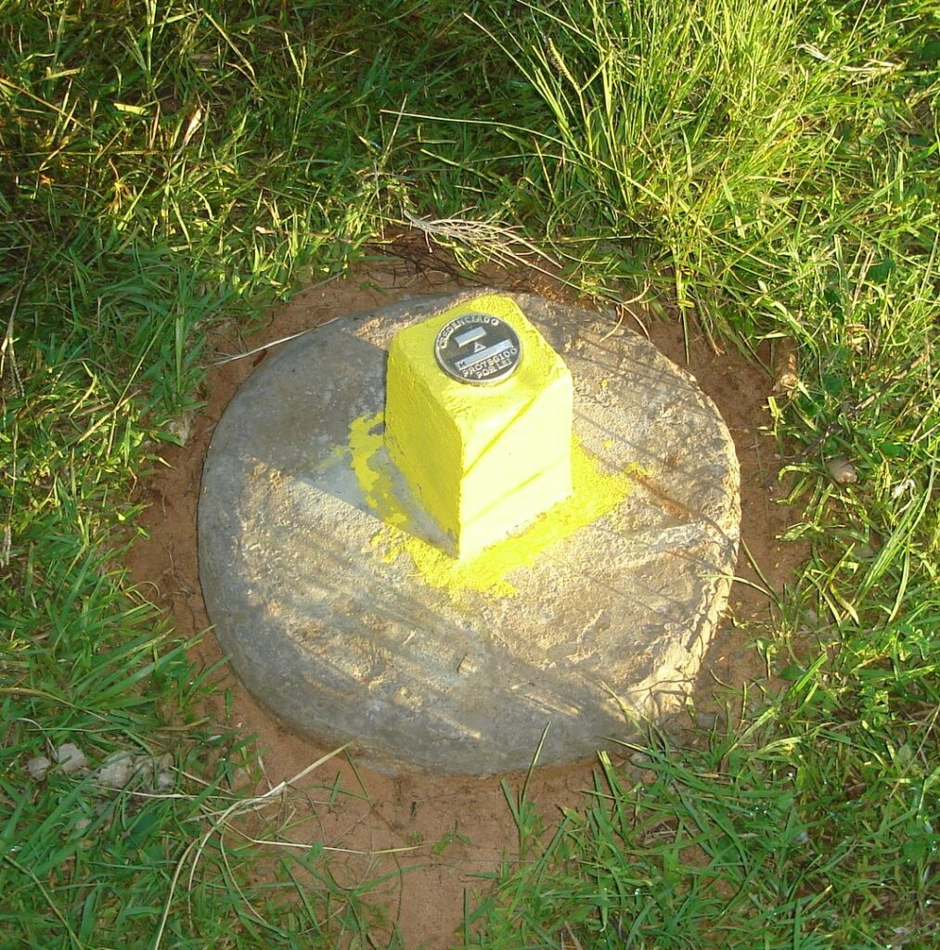
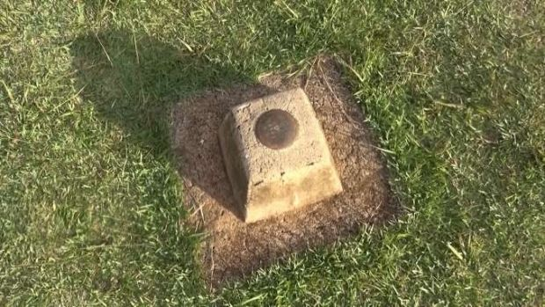
SISTEMA DE COORDENADAS
Marcos Geodésicos
Os marcos geodésicos são estruturas fixadas com materiais resistentes às intempéries que indicam uma localização de referência para a rede geodésica, servindo de apoio à cartografia e à topografia.
Sistema de Coordenadas: medições com GPS de Navegação e GPS Geodésico

Slide 21
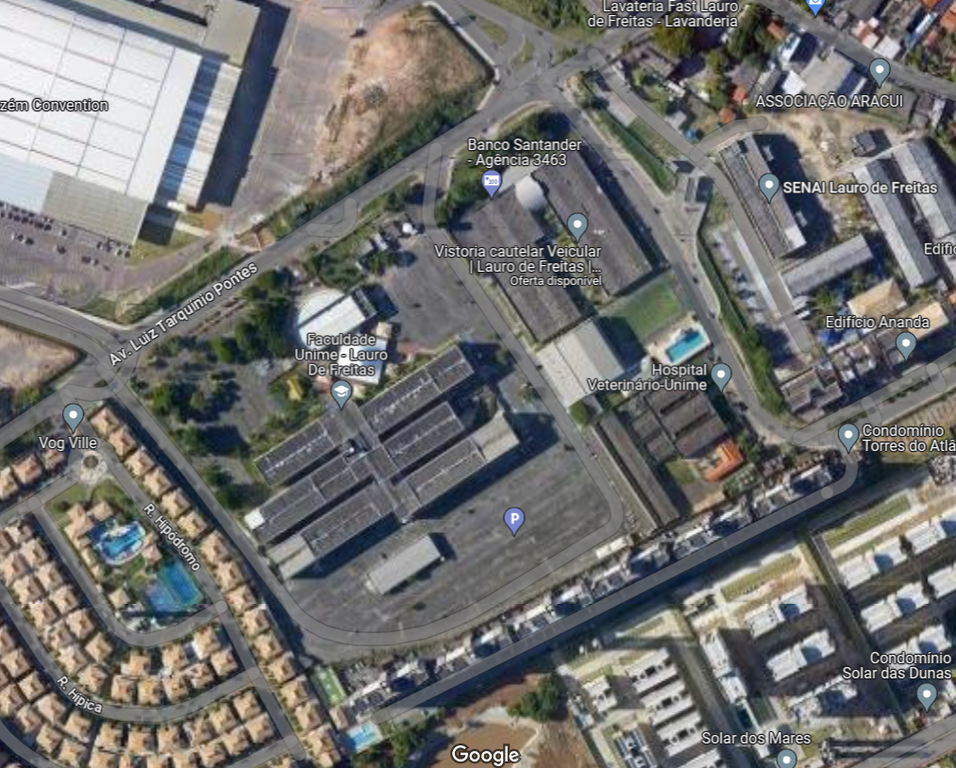
EXERCÍCIO
Utilizar as coordenadas no google maps para localizar as arestas da poligonal do terreno selecionado, através de sua longitude e latitude.
P4
P1
P3
P2
* O GPS deve estar regulado e configurado no datum SIRGAS2000.
Sistema de Coordenadas. Utilizar a calculadora do INPE (ou outra qualquer)
Notes:
Calculadora Geografica (inpe.br)

Slide 22
EXERCÍCIO PARA FAZER EM CASA
Utilizar as coordenadas no google maps para localizar as arestas da poligonal do terreno selecionado, através de sua longitude e latitude.
* O GPS deve estar regulado e configurado no datum SIRGAS2000.
Sistema de Coordenadas. Utilizar a calculadora do INPE (ou outra qualquer)
Notes:
Calculadora Geografica (inpe.br)

